Slide 1
Présentation des services en LSJPA au CCSMTL
Valérie Millette, déléguée à la jeunesse, JC Ouest
Francis Camiré, chef de service JC Nord et Accueil-Liaison-Escale

Slide 2
Qui sommes-nous?
4 secteurs externes (Nord, Sud (5800 St-Denis), Est, Ouest
Centre multi-service
Accueil-liaison (Chambre de la jeunesse)
Escale (Chambre de la jeunesse)
6 unités de gardes à Cité-des-Prairies
  2 ouvertes (Place et Inouik)
  4 fermées (Aube/Havre et Gîte/Épisode)
Notes:
FC

Slide 3
Le rôle du délégué à la jeunesse
S’apparente à un rôle d’agent de probation jeunesse;
Fait l’évaluation sommaire différentielle s’il n’y a pas eu de RPD afin de déterminer les besoins criminogènes et le niveau de risque de récidive;
Prépare la réinsertion sociale de l’adolescent;
S’assure du respect des conditions ordonnées;
Travaille en collaboration avec les partenaires impliqués auprès de l’adolescent et de sa famille (PJ, Milieux scolaires, Pinel, organismes de justice alternative, organismes communautaires,, etc.);
Élaboration d’un plan d’intervention axé les besoins criminogènes de l’adolescent afin de prévenir sa récidive.
Notes:
VM

Slide 4
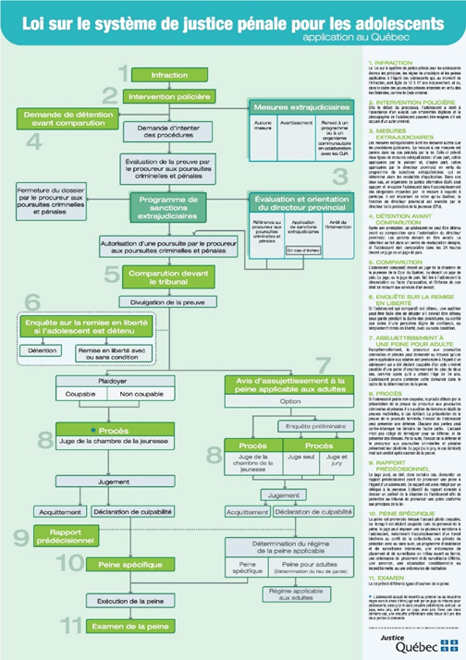
Chemin client
Notes:
FC

Slide 5
Le niveau d'intervention selon le cadre légal
Détention provisoire
Sanctions extrajudiciaires
Rapport prédécisionnel
Suivi des peines:
  AMO (Autre Mesure Ordonnée)
  Probation
  Garde différée
  Garde ouverte/fermée
Notes:
VM

Slide 6
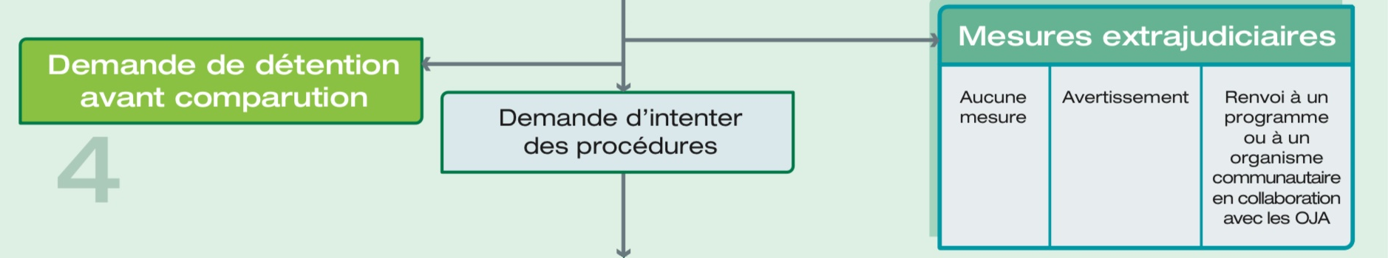
Détention provisoire
Accueil-liaison à la chambre de la jeunesse
2 déléguées à la jeunesse, 3^{ième} étage
Autorisation des détentions entre 8h30 et 16h00;
Accompagnements des jeunes et leur famille dans le processus judiciaire;
Signalement si nécessaire;
Échanges et collaboration avec les partenaires sociaux et judiciaires;
Aucun mandat légal
Notes:
FC

Slide 7
Détention provisoire
Escale à la Chambre de la jeunesse
Centre de jour;
Éducatrice et agents d’intervention sur place
  Accueil de chacun des usagers et explication du fonctionnement et de la programmation
  S’assure du respect des conditions s’il y a lieu (exemple: interdit de contact)
  Accompagnements individualisés
Clientèle mixte mais séparée
LPJ et LSJPA
Notes:
FC

Slide 8
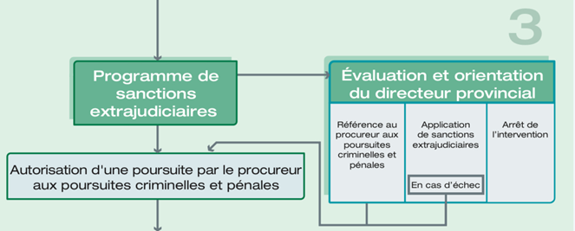
Sanctions extrajudiciaires
Évaluation-orientation
Rôle du délégué :
  Une seule rencontre d'évaluation
Délits types :
  Délit mineur, délinquance commune
Niveau d'encadrement :
  Conditions possibles, mais non encadrées par le délégué
Gestion des manquements :
  Si refusé, judiciarisation du dossier
Notes:
VM

Slide 9
Sanctions extrajudiciaires
Suivi des sanctions extrajudiciaires
Rôle du délégué :
  Aucune rencontre, référence à l'OJA
Délits types :
  Délit mineur, délinquance commune
Encadrement :
  Conditions possibles, mais non encadrées par le délégué
Gestion des manquements :
  Si échec, judiciarisation du dossier
Notes:
VM

Slide 10
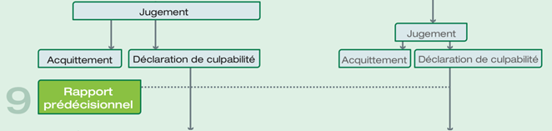
Rapport prédécisionnel
Rôle du délégué :
  Évaluation exhaustive psychosociale et criminologique, 2 à 3 rencontres (jeune), une rencontre avec les parents et recommandations de la peine
Délits types :
  Gravité moyenne à élevée, récidiviste, obligatoire si peine de garde envisagée et/ou assujettissement à une peine pour adulte
Niveau d'encadrement :
  Conditions possibles, mais non encadrées par le délégué
Gestion des manquements :
  Aucun
Notes:
VM

Slide 11
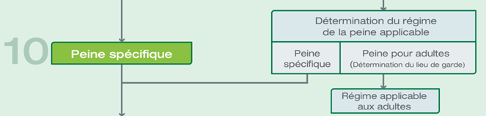
Suivi des peines
Notes:
FC

Slide 12
Suivi des peines
AMO
(Autre mesure ordonnée)
Rôle du délégué :
  Aucune rencontre, référence à l'OJA (travaux bénévoles)
Délits types :
  Délit mineur, délinquance commune
Encadrement :
  Probation sans suivi possible, mais non encadrée par le délégué
Gestion des manquements :
  Si échec, judiciarisation du dossier
Notes:
FC

Slide 13
Probation avec suivi
Rôle du délégué :
  Évaluation sommaire différentielle s'il n'y a pas de RPD
  Détermination du niveau de risque de récidive
  Déterminer les cibles d'intervention en fonction des besoins criminogènes
  Élaboration du plan d'intervention en partenariat avec la LPJ s'il y a lieu
  Application de la peine (ateliers, couvre-feu, rencontres de suivi, vérifications des activités (école, travail))
Délits types :
  Gravité moyenne à élevée, récidiviste, délinquance commune et distinctive
Niveau d'encadrement :
  Selon le niveau de risque de récidive et des besoins criminogènes
  Conditions encadrées par le délégué à la jeunesse en partenariat avec éducateur du Centre multi Service s'il y a lieu
Gestion des manquements :
  Si bris, la dénonciation est possible auprès du DPCP
Notes:
FC

Slide 14
Garde différée
(maximum de 6 mois)
Rôle du délégué:
  Même rôle que lors de la probation
Délits types:
  Gravité moyenne à élevée, récidiviste, délinquance davantage distinctive
Niveau d'encadrement:
  Selon le niveau de risque de récidive et des besoins criminogènes
  Conditions présentées au poste de quartier
  Encadrées par le délégué à la jeunesse en partenariat avec éducateur du Centre multi Service s'il y a lieu
Gestion des manquements :
  Si manquement, le DP peut demander une mise sous garde (0-48 heures, avec ou sans mandat du DP
  Si le DP souhaite, peut demander un examen à la cour pour révoquer la peine de garde différée pour la transformée en mise sous garde et surveillance (ouvert ou fermée)
Notes:
VM

Slide 15
Garde et surveillance
(Ouvert ou fermée)
Période de GARDE (2/3 de la peine)
Rôle du délégué:
  Évaluation sommaire différentielle s'il n'y a pas de RPD
  Élaboration du plan d'intervention avec l'éducateur de suivi à l'hébergement
  Implication d'un éducateur du Centre multi-service (CMS)
  Préparation à la période de surveillance avec le Plan de réinsertion sociale)
  Élaboration des conditions de surveillance dans la collectivité
Délits types :
  Gravité moyenne à élevée, récidiviste, délinquance davantage distinctive
Niveau d'encadrement:
  Rencontres avec le délégué aux 3 semaines sauf avant le PI et en pré-surveillance (une fois par semaine)
Gestion des manquements :
  Aucun
Notes:
VM

Slide 16
Suite Garde et surveillance (ouvert ou fermée)
Période de SURVEILLANCE (dernier tiers de la peine)
Rôle du délégué :
  Application de la peine (ateliers, couvre-feu, rencontres de suivi, vérifications des activités (école, travail)
Délits types :
  Gravité moyenne à élevée, récidiviste, délinquance davantage distinctive
Niveau d'encadrement :
  Intensité de l'encadrement (peut être vu jusqu'à 3 fois par semaine les 18 premières semaines de la surveillance)
  Conditions présentées au poste de quartier
  Encadrées par le délégué à la jeunesse en partenariat avec éducateur du Centre multi Service s'il y a lieu
Gestion des manquements :
  Si manquement, le DP peut demander une mise sous garde (0-48heures, avec ou sans mandat du DP
  Si le DP souhaite, peut demander un examen à la cour pour révoquer la surveillance pour purger au maximum, le reliquat de sa peine en mise sous garde (ouvert ou fermée)
Notes:
VM

Slide 17
Avez-vous des questions?
Merci!

